Slide 1
Bài 55
Ôn tập và kể chuyện

Slide 2
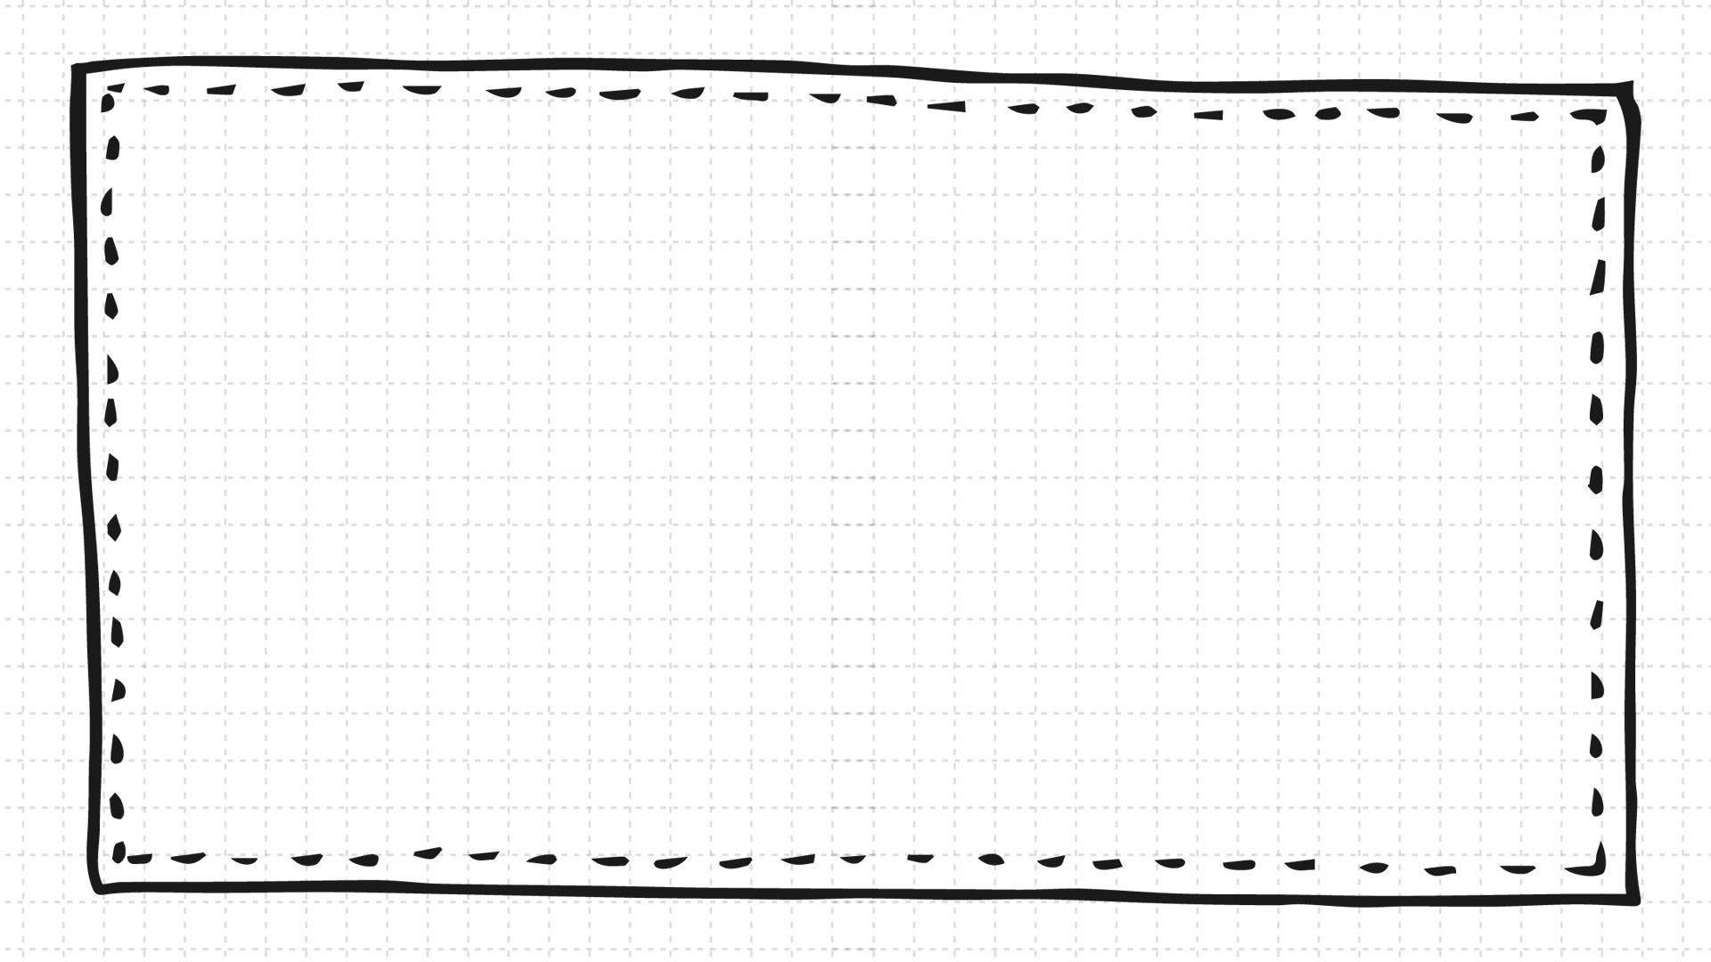
Bài 15
Ôn tập

Slide 4
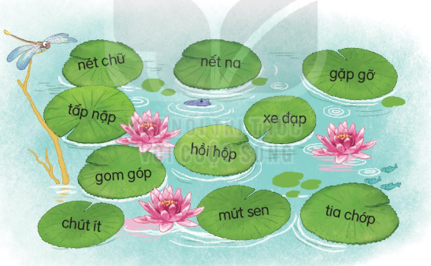

Slide 5
Trời xám xịt, mưa sầm sập như trút. Sấm sét ì ầm xa xa. Cây cỏ ngả rạp vào nhau. Một lúc sau, mưa lộp độp rồi dứt hẳn. Mặt trời ló khỏi chân mây. Vạn vật như thức dậy, đầy ắp sắc màu.
1
3
2
4
5
6

Slide 6
Trời xám xịt, mưa sầm sập như trút.
Sấm sét ì ầm xa xa.
Cây cỏ ngả rạp
vào nhau.
Một lúc sau, mưa lộp độp
rồi dứt hẳn.
Mặt trời ló khỏi chân mây.
Vạn vật như thức dậy, đầy ắp sắc màu.

Slide 7
Kể chuyện
Mật ong của gấu con

Slide 9
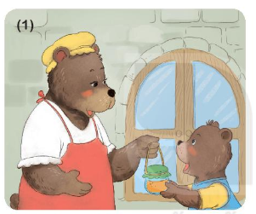
Gấu mẹ đã chuẩn bị gì cho gấu con đi chơi?

Slide 10
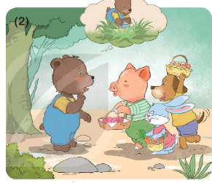
Vì sao gấu con giấu lọ mật ong đi?

Slide 11
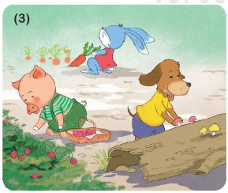
Đồ ăn bị mất, các bạn làm gì?

Slide 12
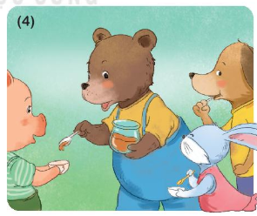
Chia mật ong cho các bạn, gấu con nghĩ gì?

Slide 13
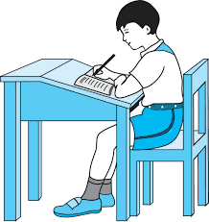
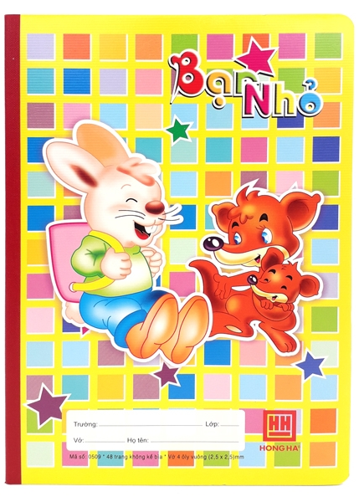
Viết vở

Slide 14
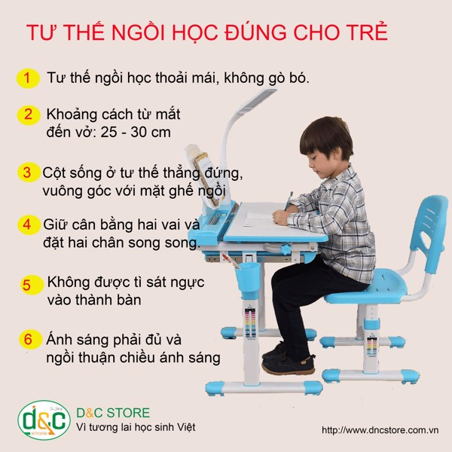

Slide 15
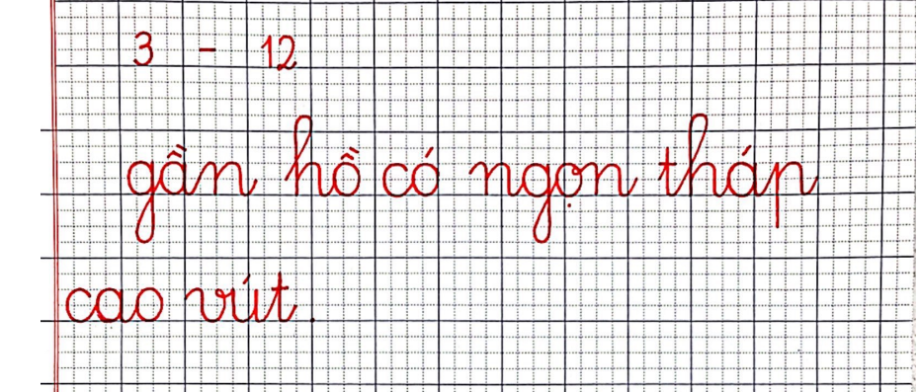

Slide 16
Chúc các bạn học giỏi

